Slide 1
Project with Maven
Pemrograman Komputer 2

Slide 2
Pendahuluan
Aplikasi besar perlu manajemen lebih baik
  Version control
  Build tool
  Automated testing
  Continuous integration
Build tool tidak cukup hanya compile
  Dependency management
  Test
  Package
Notes:
Pada hashing, hanya mengubah data ke dalam barisan kode, tanpa bisa dikembalikan lagi
Symmetric Crypto: kunci digunakan untuk enkripsi dan dekripsi
Asymmetric Crypto: ada kunci publik dan kunci private.

Slide 3
Maven
Memulai project :
  mvn archetype:generate
    -DgroupId=lab.aikibo
    -DartifactId=coba
    -DarchetypeArtifactId=maven-archetype-quickstart
    -DinteractiveMode=false
Hasilnya adalah struktur project, konfigurasi ada di pom.xml

Slide 4
pom.xml
Isi identifier
Dependency project

Slide 5
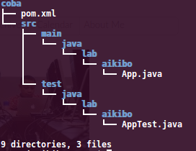
Struktur folder

Slide 6
Praktek
Compile
  > mvn clean install
Running 1 kelas
  > mvn exec:java -Dexec.mainClass=lab.aikibo.App

